Slide 1

Графічний інтерфейс користувача

Slide 2
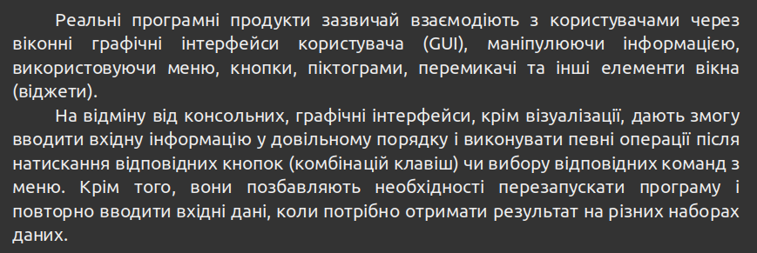
GUI (Graphical User Interface)

Slide 3
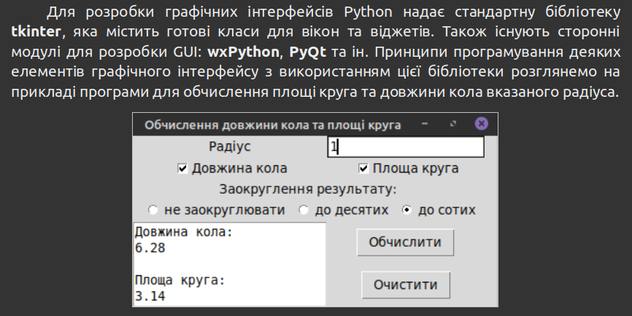
Бібліотеки для розробки GUI

Slide 4
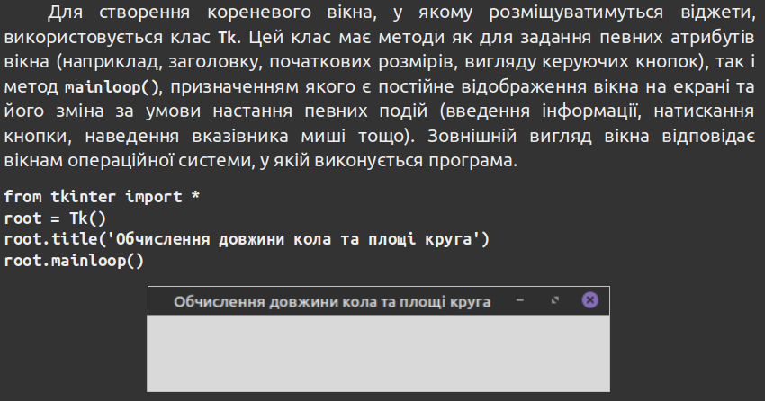
Кореневе вікно (Tk)

Slide 5
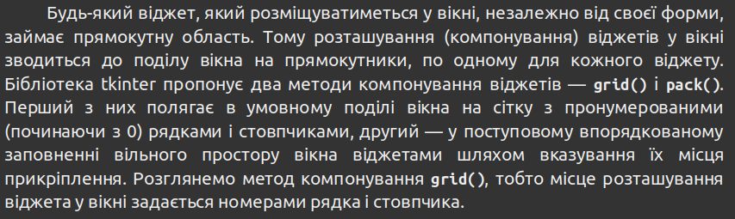
Методи компонування grid() i pack()

Slide 6
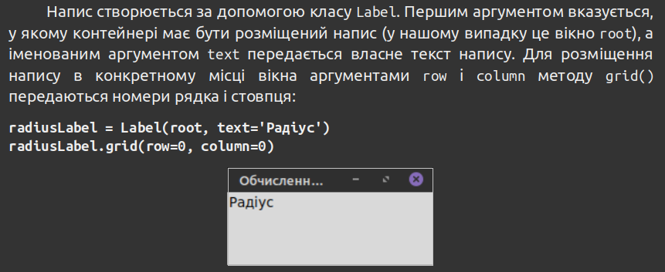
Напис (Label)

Slide 7
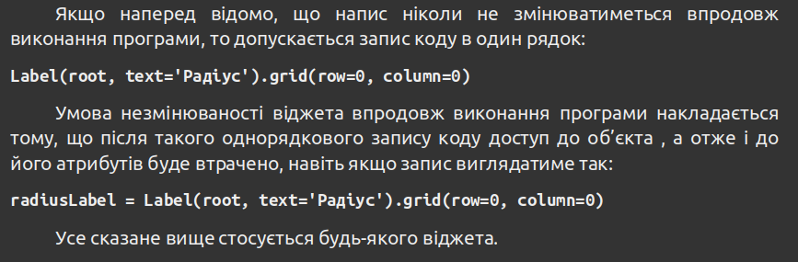
Втрата доступу до віджета

Slide 8
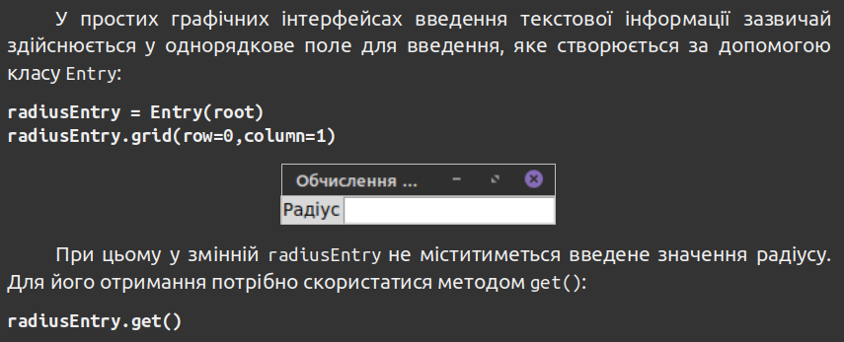
Поле для введення (Entry)

Slide 9
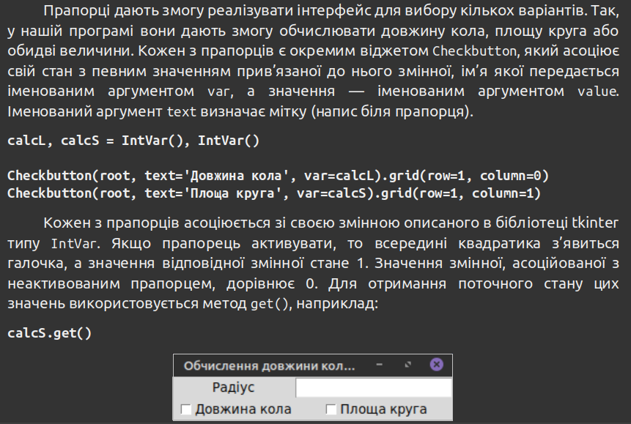
Прапорець (Checkbutton)

Slide 10
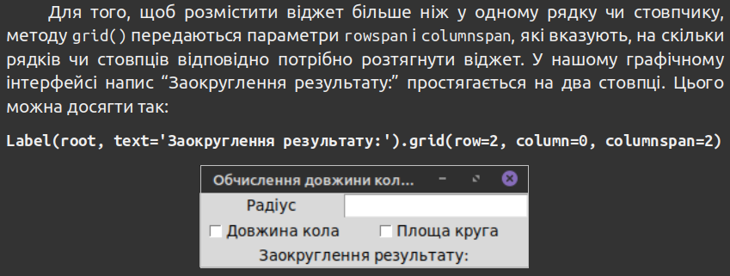
Розміщення віджета у декількох рядках/стовпчиках

Slide 11
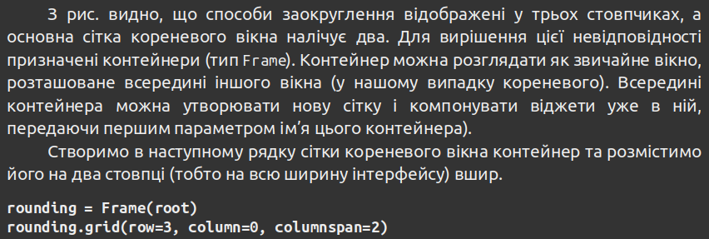
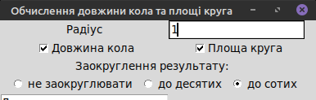
Контейнер (Frame)

Slide 12
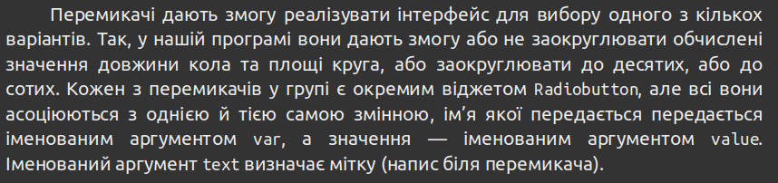
Перемикач (Radiobutton)

Slide 13
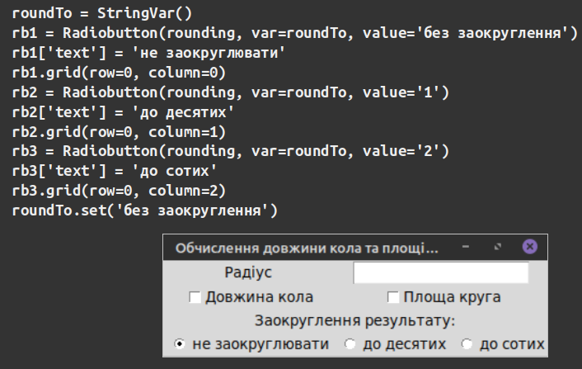
Перемикач (Radiobutton)

Slide 14
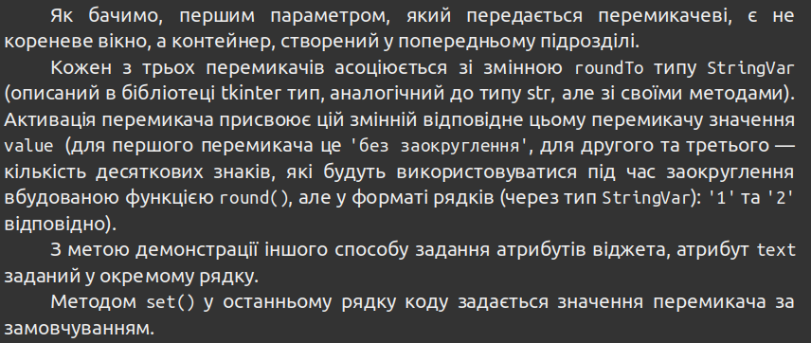
Перемикач (Radiobutton)

Slide 15
Перемикач (Radiobutton)

Slide 16
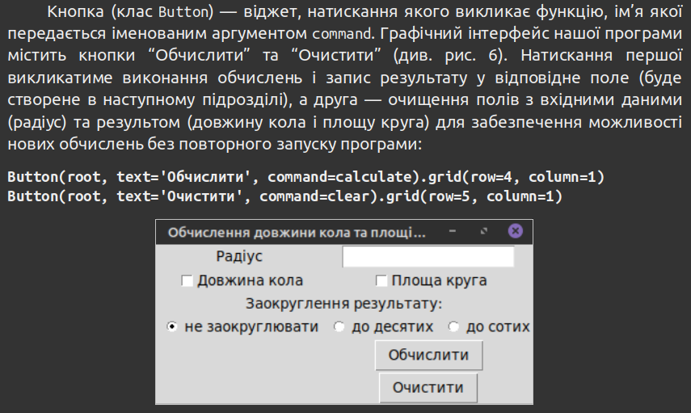
Кнопка (Button)

Slide 17
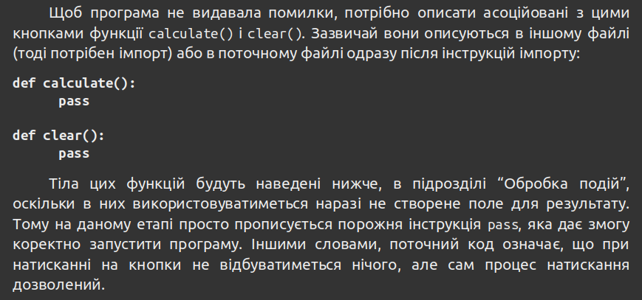
Обробник (handler)

Slide 18
Обробник (handler)

Slide 19
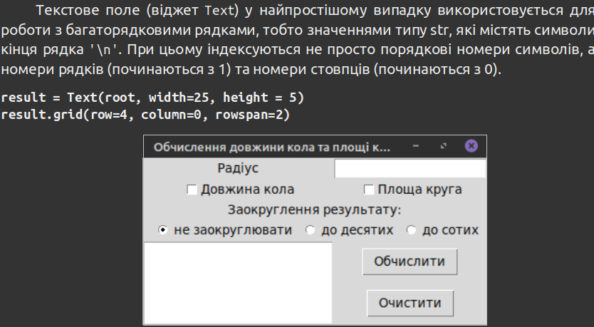
Текстове поле (Text)

Slide 20
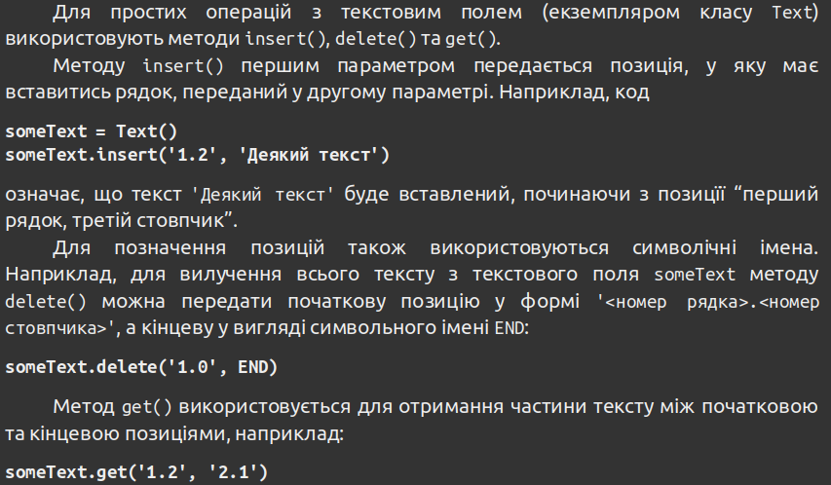
Операції з текстовим полем

Slide 21
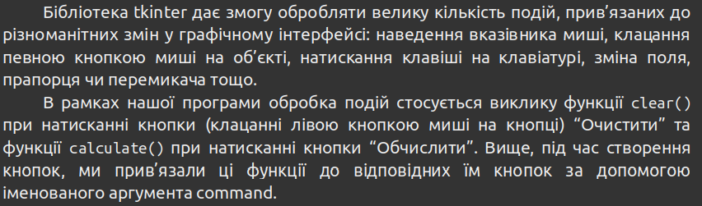
Обробка подій

Slide 22
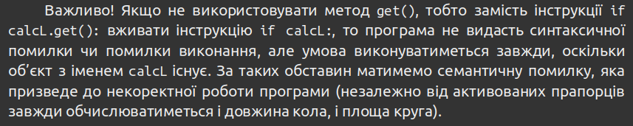
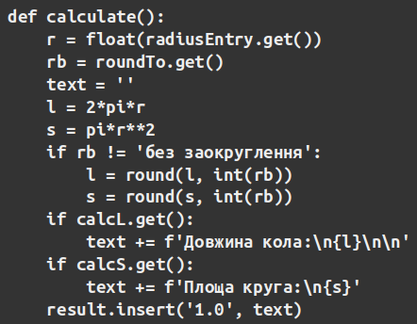

Обробка подій

Slide 23
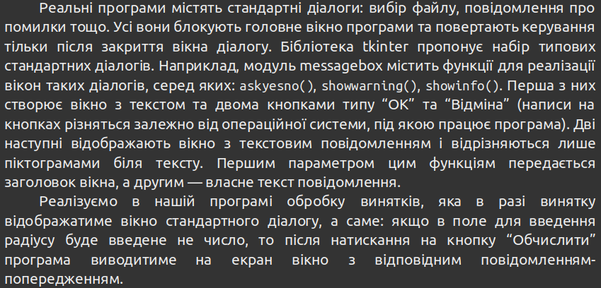
Стандартні діалоги

Slide 24
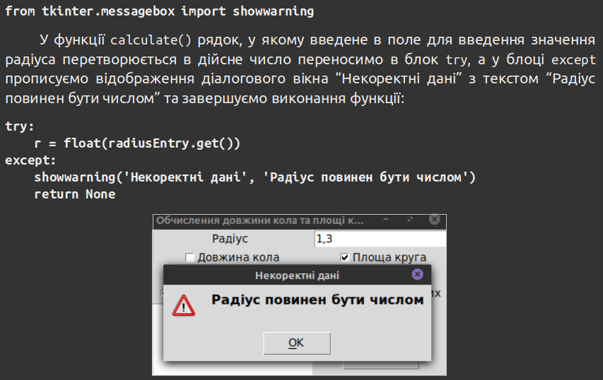
Стандартні діалоги

Slide 25
Остаточний код програми
from tkinter import *
from tkinter.messagebox import showwarning
from math import pi
def calculate():
try:
r = float(radiusEntry.get())
except:
showwarning('Некоректні дані', 'Радіус повинен бути числом')
return None
rb = roundTo.get()
text = ''
l, s = 2*pi*r, pi*r**2
if rb != 'без заокруглення':
l, s = round(l, int(rb)), round(s, int(rb))
if calcL.get():
text += f'Довжина кола:\n{l}\n\n'
if calcS.get():
text += f'Площа круга:\n{s}'
result.insert('1.0', text)

Slide 26
продовження
def clear():
radiusEntry.delete(0, END)
result.delete('1.0', END)
root = Tk()
root.title('Обчислення довжини кола та площі круга')
Label(root, text='Радіус').grid(row=0, column=0)
radiusEntry = Entry(root)
radiusEntry.grid(row=0,column=1)
calcL = IntVar()
calcS = IntVar()
Checkbutton(root, text='Довжина кола', var=calcL).grid(row=1, column=0)
Checkbutton(root, text='Площа круга', var=calcS).grid(row=1, column=1)
Label(root, text='Заокруглення результату:').grid(row=2, column=0, columnspan=2)
rounding = Frame(root)
rounding.grid(row=3, column=0, columnspan=2)

Slide 27
закінчення
roundTo = StringVar()
rb1 = Radiobutton(rounding, var=roundTo, value='без заокруглення')
rb1['text'] = 'не заокруглювати'
rb1.grid(row=0, column=0)
rb2 = Radiobutton(rounding, var=roundTo, value='1')
rb2['text'] = 'до десятих'
rb2.grid(row=0, column=1)
rb3 = Radiobutton(rounding, var=roundTo, value='2')
rb3['text'] = 'до сотих'
rb3.grid(row=0, column=2)
roundTo.set('без заокруглення')
Button(root, text='Обчислити', command=calculate).grid(row=4, column=1)
Button(root, text='Очистити', command=clear).grid(row=5, column=1)
result = Text(root, width=25, height = 5)
result.grid(row=4, column=0, rowspan=2)
root.mainloop()

